Slide 1
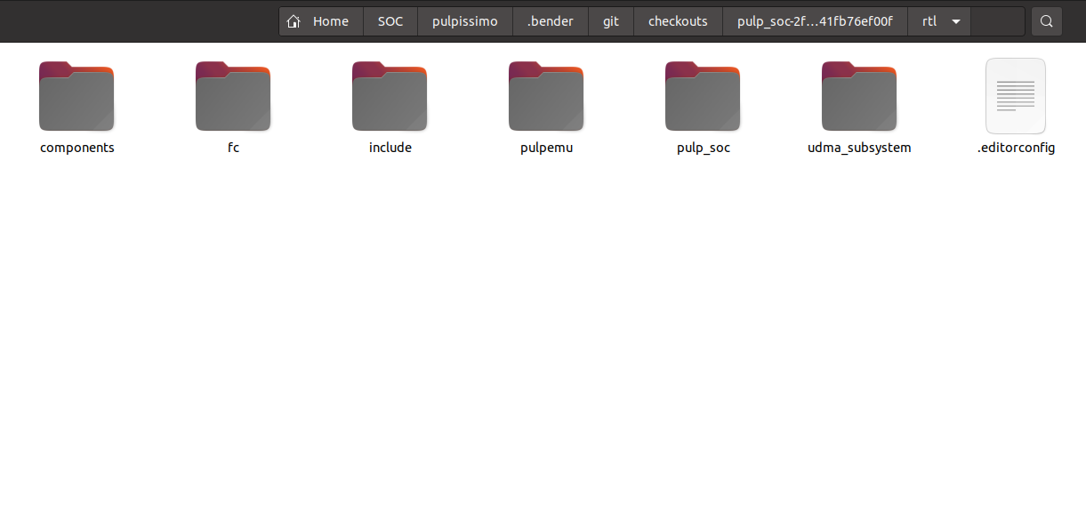
ADD IP
CLone wide_alu_ip : https://github.com/nguyendaithien/wide_alu_ip/tree/main/wide_alu_ip
Và thêm folder wide_alu_ip vào folder:
/home/cucai2001/SOC/pulpissimo/.bender/git/checkouts/pulp_soc-2f0fb41fb76ef00f/rtl

Slide 2
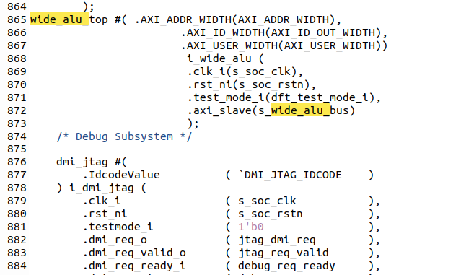
Sửa file pulp_soc.sv
Instance wide_alu_ip vào pulp_soc.sv:

Slide 3
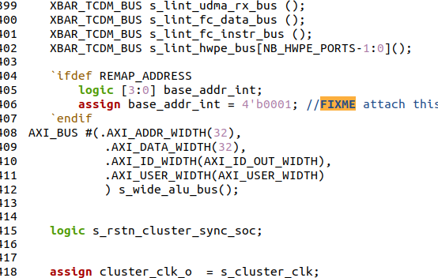
Sửa file pulp_soc.sv
Instance AXI_BUS vào pulp_soc.sv:

Slide 4
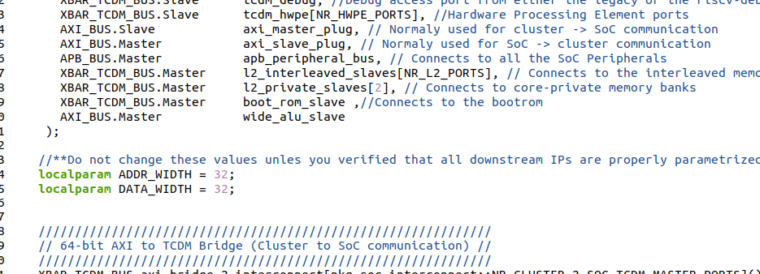
Sửa file soc_interconnect_wrap.sv
THêm port AXI :

Slide 5
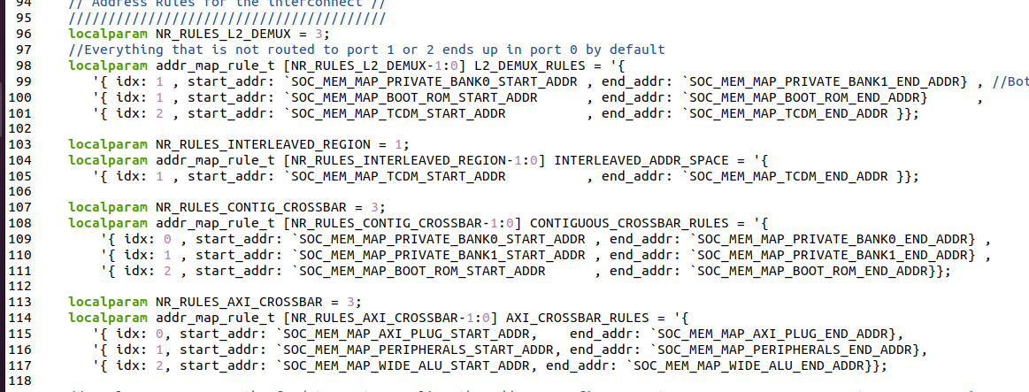
Sửa file soc_interconnect_wrap.sv

Slide 6
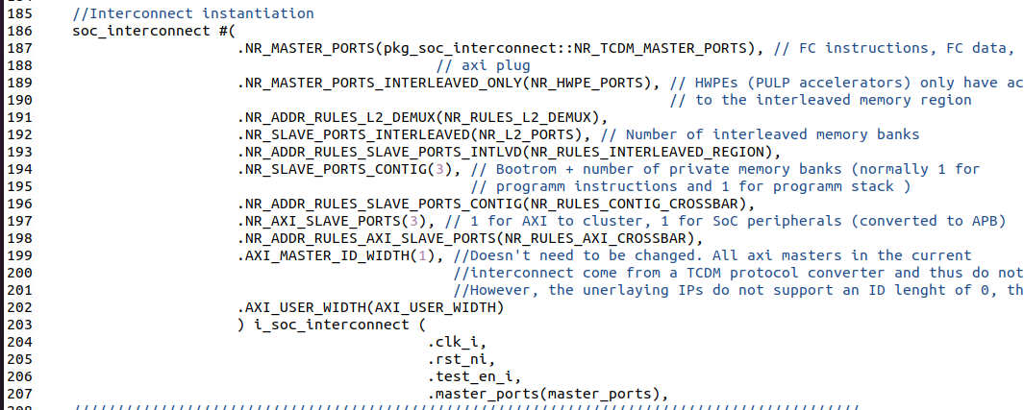
Sửa file soc_interconnect_wrap.sv

Slide 7
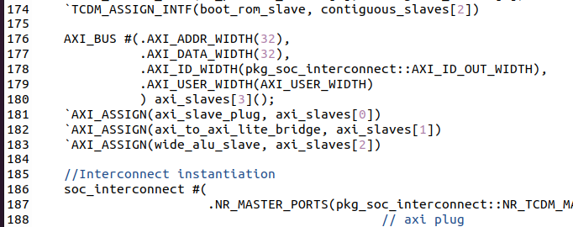
Sửa file soc_interconnect_wrap.sv

Slide 8
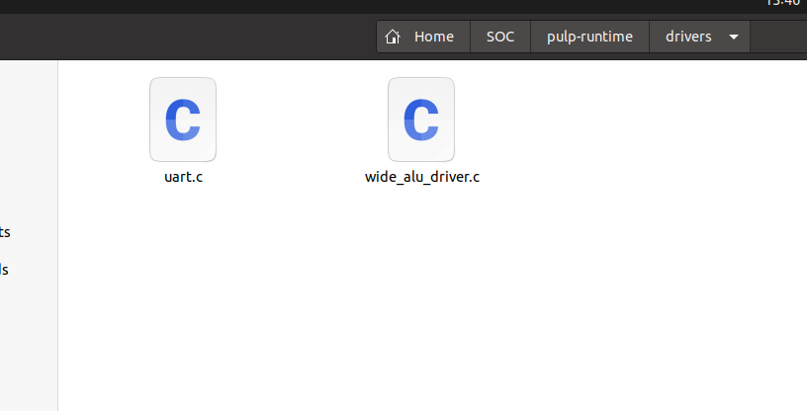
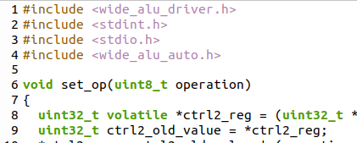
Trong SDK pulp-runtime
Coppy file driver.c trong wide_alu_ip vào SDK, sau đó mở file ra include thư viện:

Slide 9
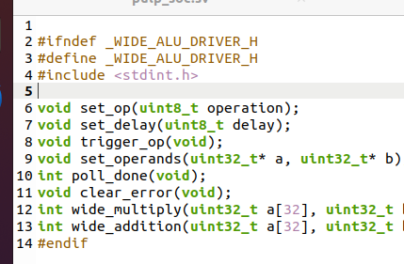
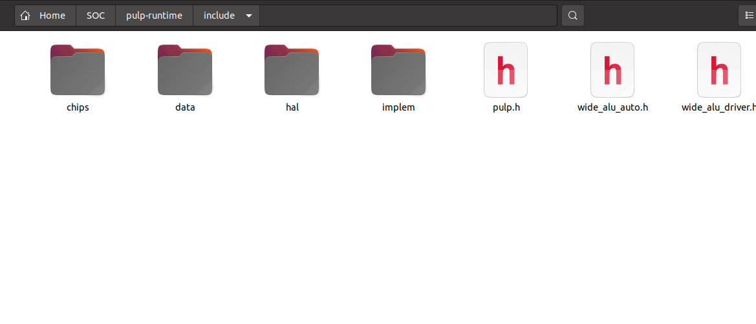
Trong SDK pulp-runtime
Coppy 2 thư viện vào pulp-runtime/includes:
Mở file wide_alu_driver.c và thêm dòng sau:

Slide 10
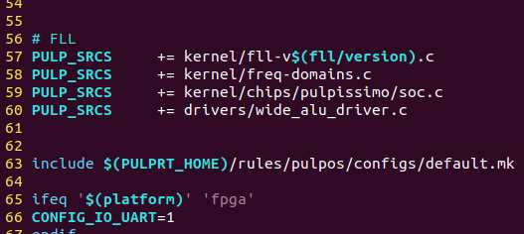
Trong SDK pulp-runtime

